Slide 1


Jazykové zkoušky pro 5. ročník A1 15. 09. 2022

Slide 2
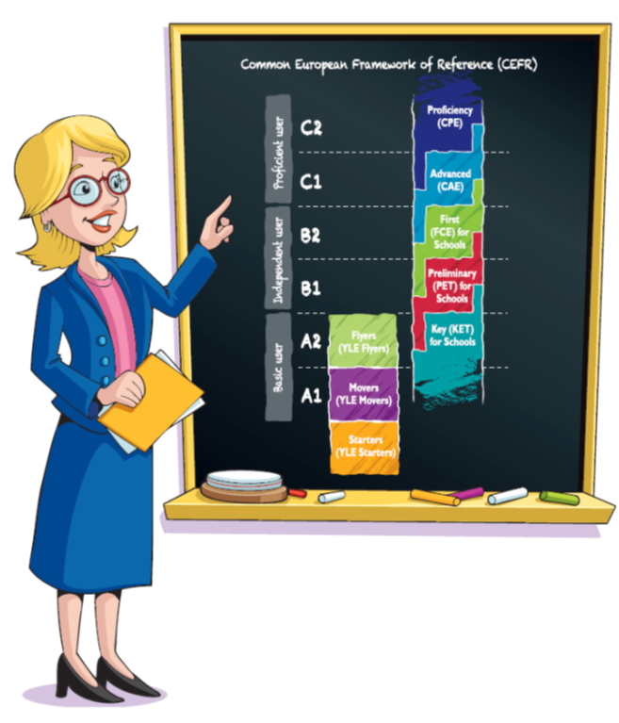
Cambridge Young Learners English Test
„LEARNING ENGLISH IS MORE THAN JUST EXAMS AND GRADES…“

Slide 3

Přípravné hodiny
Úterý, 0. vyučovací hodina (7,10! – 8,00)
Bc. Petra Bendová
Bc. Renata Fehérová
Mgr. Jiří Hotař
Mgr. Marcela Kovářová
Mgr. Ondřej Pospíšil
Mgr. Jahodová Pavla, Ph.D.
zkoušející a předseda komise + vedení školy

Slide 4
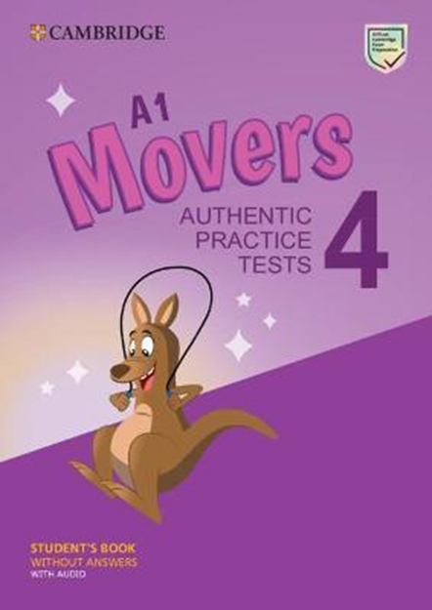
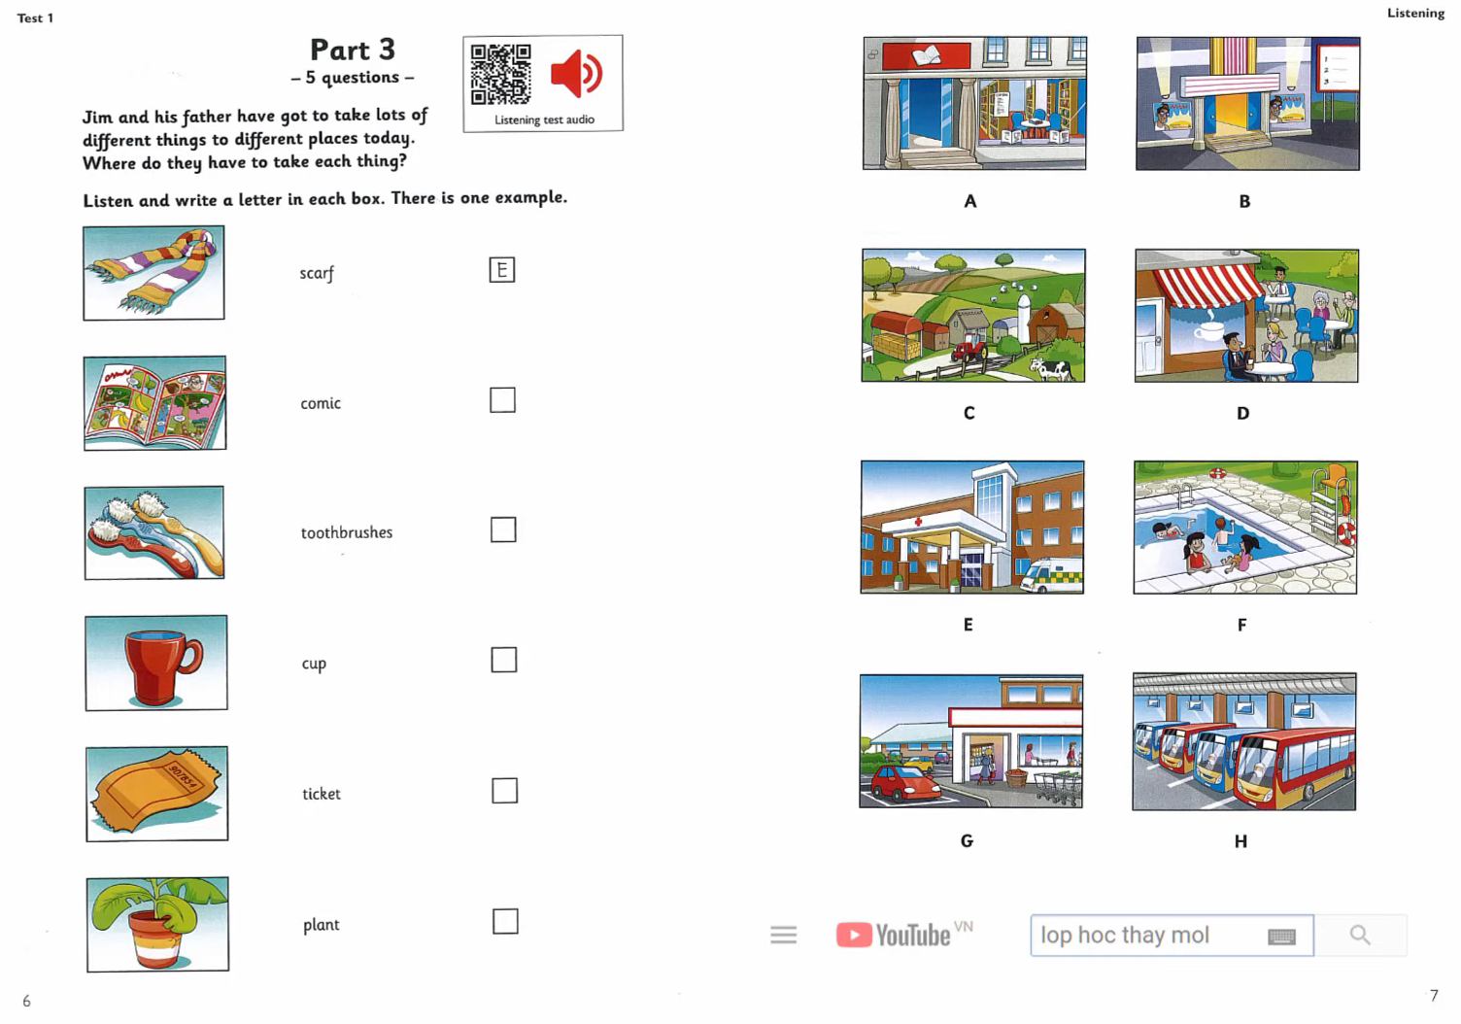
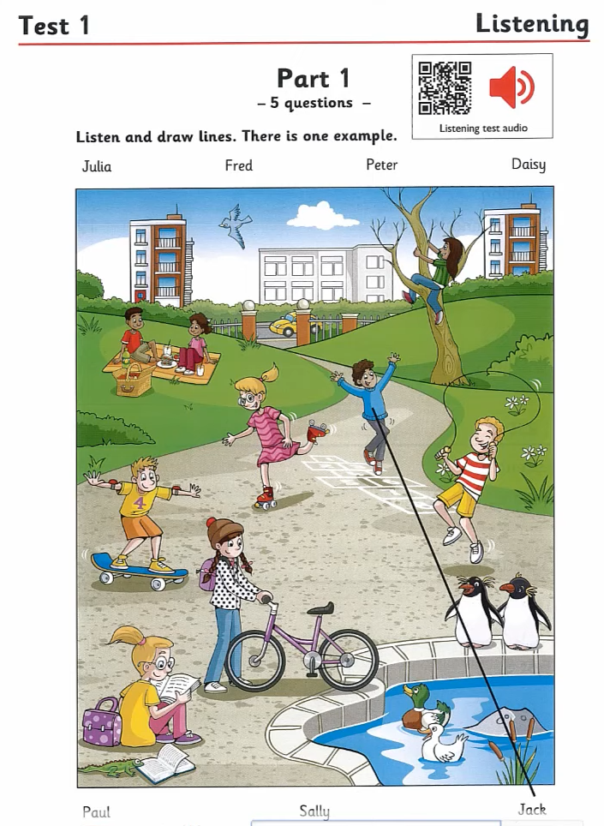
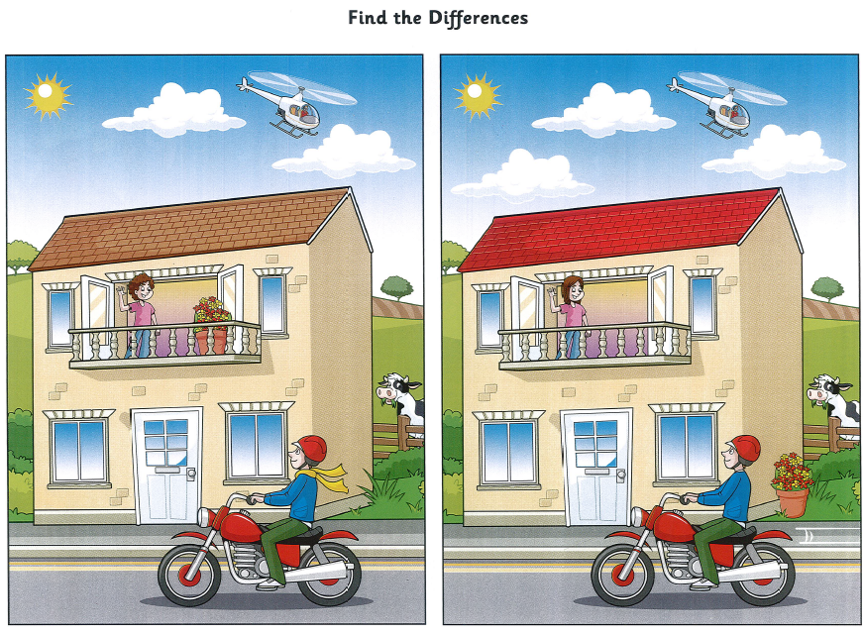
Speciálně připravená učebnice
Notes:
Více o produktu

Slide 5

Termín zkoušek
29. – 30. 05. 2023

Slide 6
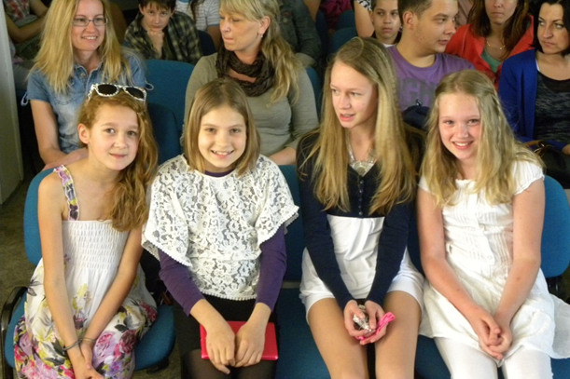
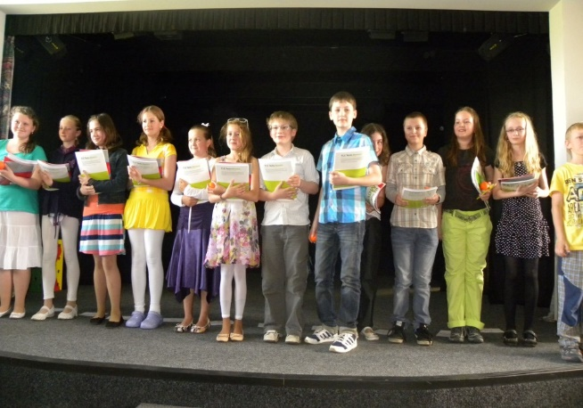
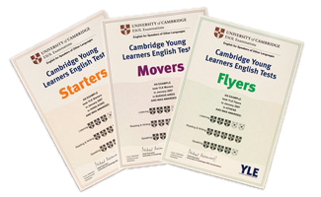
Certifikát
Certifikát + odměna
Slavnostní předávání certifikátů
Notes:
Každý žák bude za svou snahu odměněn
Certifikát
Slavnostní předání certifikátů
Přesný termín bude včas zveřejněn
Jídelna ZŠ O. Březiny
Účast žáků, rodičů, vyučujících AJ, zkoušejícího lektora a vedení školy

Slide 7
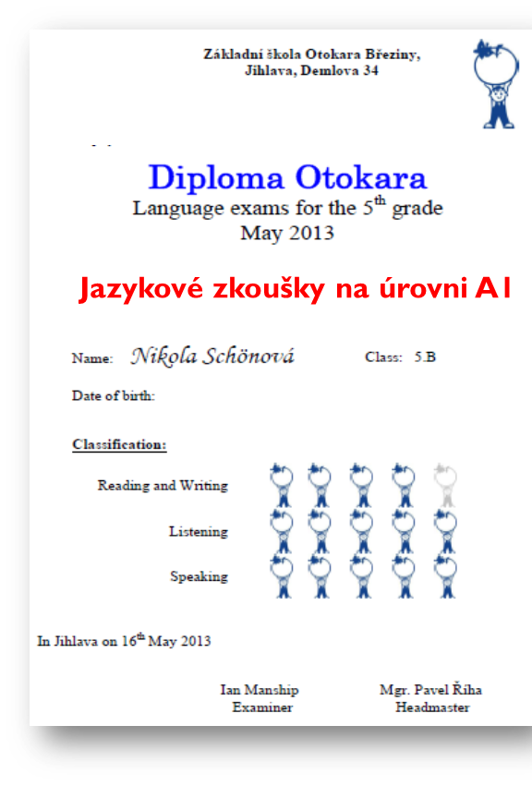

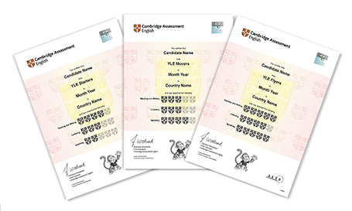
3 části
příklad hodnocení
Notes:
Za každou ze 3 částí může žák získat až 5 jablíček
Příklad:
Poslech obsahuje 25 otázek
1 jablíčko: 1-5 správných odpovědí
2 jablíčka: 6-10 správných odpovědí
3 jablíčka: 11-15 správných odpovědí
4 jablíčka: 16-20 správných odpovědí
5 jablíček: 21-25 správných odpovědí

Slide 8

Průběh zkoušky
Čtení a psaní
30 minut / 6 tasks / 35 items
Poslech
cca 25 minut / 5 tasks / 25 items
Mluvení
5 - 7 minut / 4 tasks

Slide 9

PART 1

Slide 10
PART 2

Slide 11
PART 3

Slide 12
PART 4

Slide 13
PART 5

Slide 14
PART 6

Slide 15
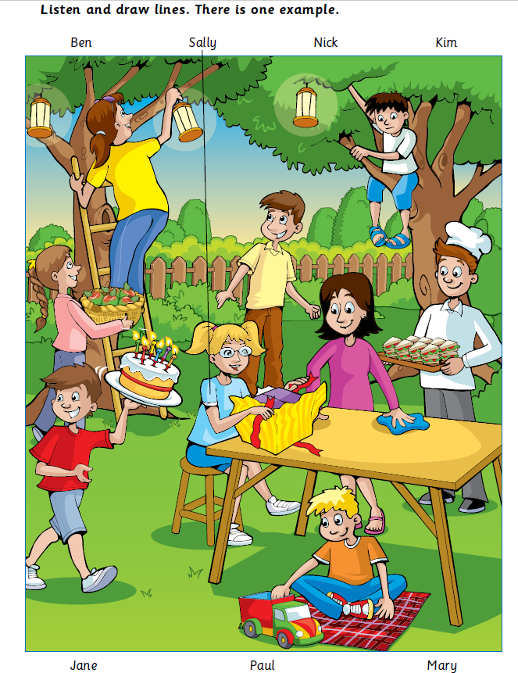
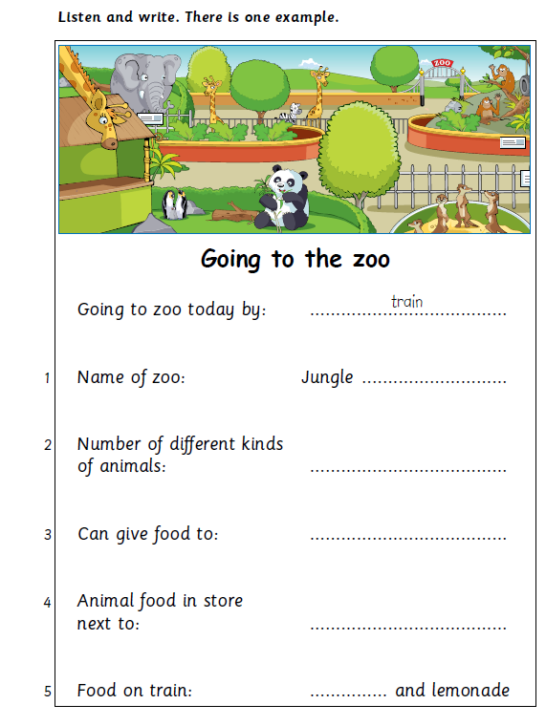
PART 1
PART 2

Slide 16
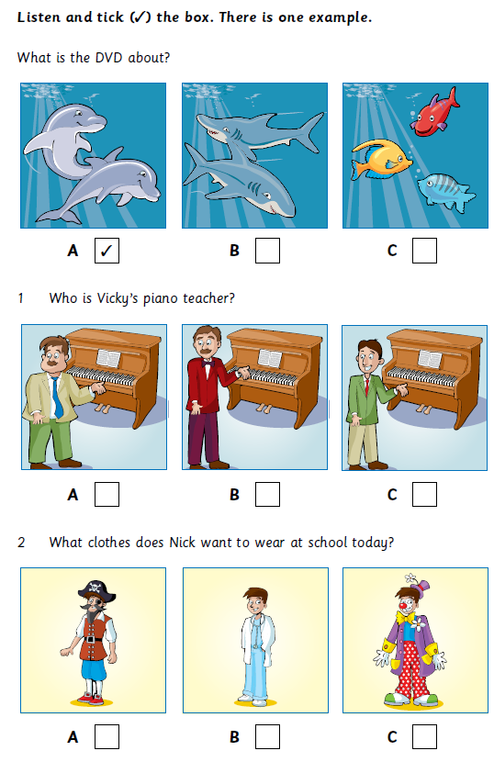
PART 3
PART 4

Slide 17
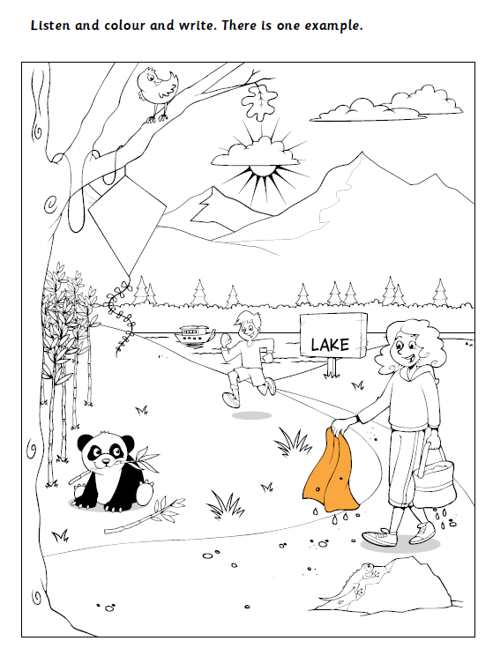
PART 5

Slide 18
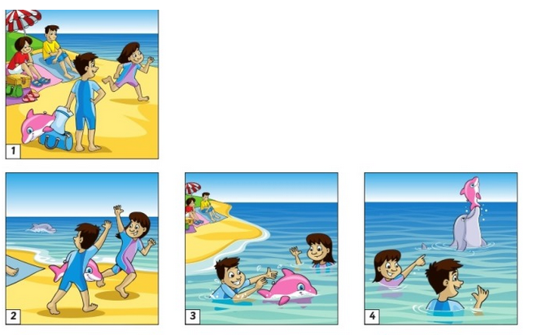


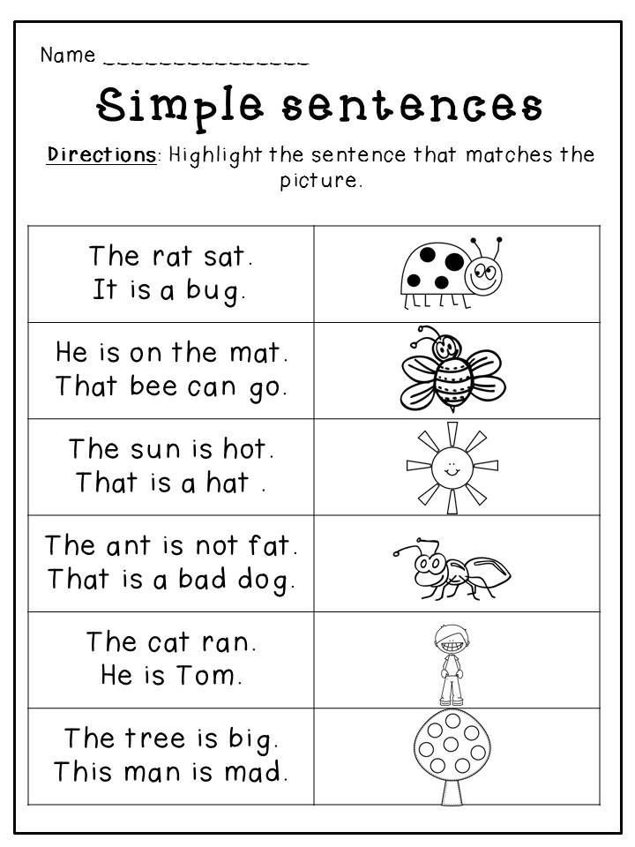
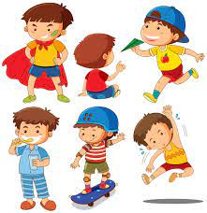


Slide 19

PART 1
https://www.youtube.com/watch?time_continue=18&v=PHCBOOqu11M

Slide 20
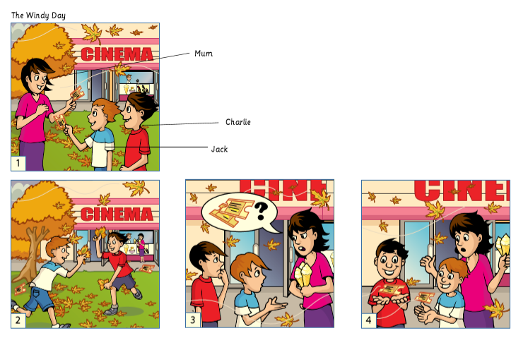
PART 2
https://www.youtube.com/watch?time_continue=7&v=qRL6B4ch0l8

Slide 21
PART 3

Slide 22

PART 4
About you…

Slide 23
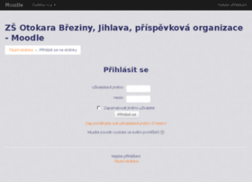


INFORMATION FOR PARENTS
https://www.cambridgeenglish.org/learning-english/parents-and-children/information-for-parents/
ONLINE PRACTICE
https://www.esleschool.com/a1-movers-exercises-cambridge-yle/
https://www.englishaula.com/en/mobile/exam-prep-cat/6/
FLASHCARDS
https://worldoffun.cambridge.org/storage/app/media/Movers/Flashcards_A1%20Movers_part1.pdf
https://worldoffun.cambridge.org/storage/app/media/Movers/Flashcards_A1%20Movers_part2.pdf
WORDLIST PICTURE BOOK
https://www.cambridgeenglish.org/Images/351850-a1-movers-word-list-2018.pdf

Slide 24

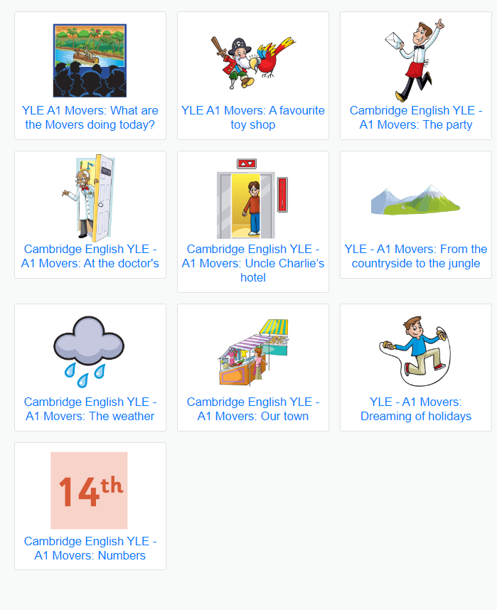
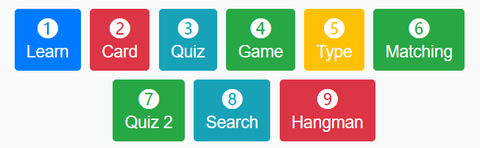


TEST YOUR ENGLISH
https://www.cambridgeenglish.org/test-your-english/young-learners/
https://www.esleschool.com/young-learners-level-test/
https://bestflashcard.com/learning-english-vocabulary/topic/cambridge-yle-a1-movers
1)
2)
3)
4)
https://www.esleschool.com/a1-movers-exercises-cambridge-yle/
READING / LISTENING / SPEAKING / WORD PUZZLES…
https://www.youtube.com/watch?v=Nn2yOPKBlmM

Slide 25


Slide 26

Děkuji Vám za pozornost!
Marcela Kovářová ☺

